Slide 1
BANKA VE SİGORTA HUKUKU
12.HAFTA

Slide 2
Aktüerler ve Brokerler
Aktüer
Aktüer;
Sigorta primlerini hesaplayan,
Teknik karşılıkları belirleyen,
Risk analizleri yapan,
İstatistik ve olasılık yöntemlerini kullanan uzmandır.

Slide 3
Aktüerlik Şartları
Sigorta şirketleri yeterli sayıda aktüer çalıştırmak zorundadır.
Aktüerler Aktüerler Siciline kayıtlı olmalıdır.
Sicile kayıtlı olmayan kişiler aktüerlik yapamaz.

Slide 4
Broker
Broker; Sigorta yaptırmak isteyen kişiyi temsil eden bağımsız sigorta aracısıdır.
Broker; müşteri adına çalışır,
en uygun sigorta şirketini seçer,
tarafsız davranmak zorundadır.
Broker Olabilmek için SEDDK'dan (ilgili otorite) brokerlik ruhsatı alınmalıdır.

Slide 5
Brokerlerin Yasakları
Aşağıdaki kişiler broker olamaz;
Sigorta şirketi ortakları
Sigorta acenteleri
Sigorta eksperleri
Sigorta şirketi yöneticileri
Sigorta şirketi çalışanları
Brokerler;
öğrendikleri sırları açıklayamaz.
suç teşkil eden durumları yetkili makamlara bildirmek zorundadır.

Slide 6
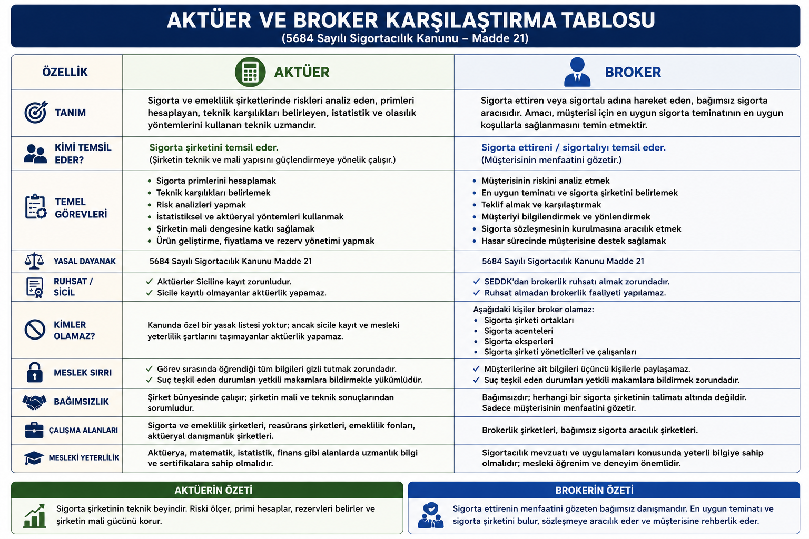

Slide 7
Sigorta Eksperleri
Sigorta eksperi; Hasarın; nedenini, miktarını, oluş şeklini inceleyen bağımsız uzmandır.
Sigorta Eksperi Olabilmek İçin
Ruhsat alınmalıdır.
Levhaya kayıt olunmalıdır.
Her iki şart birlikte aranır.

Slide 8
Levhadan Silinme Nedenleri
Sigorta eksperinin kaydı;
Mesleği bırakması
Ruhsatının iptal edilmesi
Meslekten çıkarılması
Altı ay içinde faaliyete başlamaması
Aidatlarını ödememesi
durumlarında silinir.

Slide 9
Tarafsızlık İlkesi
Eksper;
tarafsız olmak zorundadır.
Aşağıdaki durumlarda görev kabul edemez;
Taraflardan biriyle akrabalığı varsa,
İş ortaklığı varsa,
Tarafsızlığını etkileyecek durum varsa.
Bu şartlara aykırı düzenlenen raporlar geçersizdir.

Slide 10
Yasaklar
Eksper;
acentelik yapamaz.
brokerlik yapamaz.
başka ticari faaliyetlerde bulunamaz.

Slide 11
KAYNAKLAR
5684 sayılı Sigortacılık Kanunu

Slide 12

TEŞEKKÜRLER

